Slide 1
МОНИТОРИ
Мониторите спадат към компонентите от минималната (задължителна) конфигурация.
За класическия модел персонален компютър мониторът се явява като външно изходно устройство - стои извън системната кутия и служи за извеждане на информация на екрана.

Slide 2
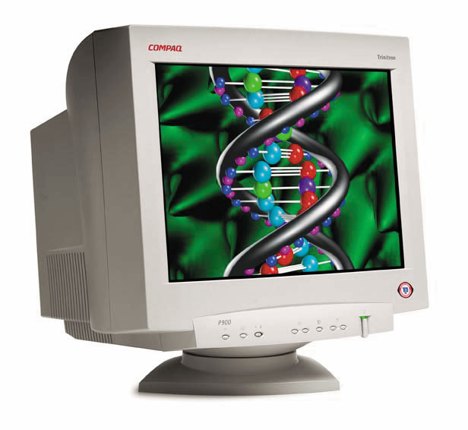
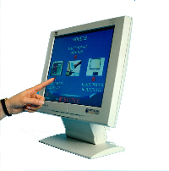
видове
Монитор с електронно (катодно) лъчева тръба
(CRT-cathode-ray tube)
Течно-кристалните монитори или т.н. плоски монитори
(LCD-liquid-crystal display)

Slide 3

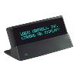
видове
Монитор със светодиоди матрици
(light-emitting diode - LED),
Плазмени монитори
(Plasma dysplay panel - PDP)

Slide 4
видове
плазмени LCD
(Plasma Addressed Liquid Crystal – PALC
Монитор с органични светодиоди
(Organic Light Emitting Diod – OLED),
Монитор с "емисионно поле"
(Field Emission Display - FED),
Монитор от светещи полимери
(Light Emission Plastics – LEP).

Slide 5
CRT
CRT-мониторите са CRT-cathode-ray tube (електронно –лъчева тръба).
CRT започва с тънка част и постепенно се разширява до голяма основа. Тази основа е екранът, които от вътрешната си страна е покрита с хиляди малки фосфорни точици.

Slide 6
CRT
Когато фосфора бъде “бомбандиран” от електроните на лъча (по-един за червения, зеления и синия фосфор), той свети.
Тези групи, съставени от фосфорни частици образуват така наречения пиксел (pixel – picture cell или "клетка от изображението").
В по-тънката част на CRT се намира електронната „пушка”, който е съставен от катод, топлинен източник и фокусиращи елементи.

Slide 7
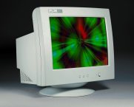
CRT
Повечето съвременни CRT монитори имат идеална честота на опресняване (вертикална честота на сканиране) от около 85Hz, което означава че екранът се опреснява 85 пъти в сек.
CRT монитор, поддържащ множество видео стандарти, се нарича многочестотен монитор.

Slide 8
CRT
Базираните на фосфор екрани се разделят на два вида:
Изпъкнали – тяхната среда е изпъкнала напред, което води до изкривяване на образи и отблясъци.
Плоски – те са едновременно плоски по хоризонтала и, по вертикала. Този вид тръби осигуряват по-качествени и по-точни изображения.

Slide 9
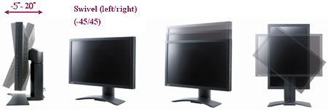
LCD
LCD съкратено от liquid crystal display или монитор с течни кристали.
LCD дисплеите използват два листа поляризиран материал с разтвор от течни кристали, намиращ се между тях. Електричните потоци, преминали през течността предизвикват подравняване на кристалите, такова, че светлината да не може да премине през тях.

Slide 10
LCD
Цветни с пасивна матрица
Цветни с аналогова активна матрица – обикновено използват конструкция с тънкослойни транзистори
(Тhin film transistors) – TFT
Тези монитори имат по-малко отражение на отблясъците, напълно плосък екран

Slide 11
LCD срещу CRT.
LCD са по-леки и заемат много по малко площ.
LCD Притежават кристално чиста картина поради по-големия контраст и яркост на изображението,
LCD Имат по-ниска консумация.
LCD Липса на нискочестотни излъчвания.
LCD Сравнително малък зрителен ъгъл.
LCD Работят оптимално само с разделителна способност, определена от бр. пиксели на тяхната матрица.

Slide 12
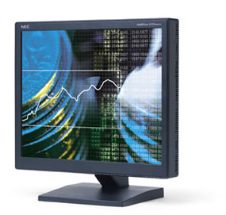
LCD срещу CRT:
LCD панелите тежат далеч по-малко от CRT мониторите със съизмерим размер на диагонала на видимата област.
(Например моделът View-Sonic VA 550, който е 15-инчов LCD дисплей, тежи само 4,5 кг., докато един нормален 17-инчов CRT монитор тежи около 18-20 кг.)

Slide 13
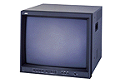
LCD срещу CRT.Фактите:
21" CRT Monitors
CRT са по-добри при визуализирането на видео и анимация поради по-малката им инертност при бърза смяна на кадрите.
CRT Възпроизвеждат неограничен брой цветове и позволяват настройка на цветовата температура,т.е. показва цветовете по истински.

Slide 14
PDP - Плазмен монитор
Принципът на действие на плазмените дисплеи се състои в следното -
всеки субпиксел е микроскопична флуоресцентна лампа, която излъчва само един от трите основни цвята. Чрез промяна на интензитета на светлината на субпикселите се постигат нюанси на възпроизвежданите цветове.

Slide 15
PDP - Плазмен монитор
При плазмените екрани се използва благороден газ (например аргон), затворен в определен обем. На всеки от краищата на това тяло има електроди, посредством които се подава високо напрежение (няколкостотин волта) благодарение на което електроните преминават на по-високо енергийно ниво При връщане към стандартните им орбити се отделят фотони - светлина

Slide 16
PDP-предимства в сравнение с LCD и CRT
Възможността за изобразяване на по-широк цветен спектър.
Притежават голям ъгъл на видимост.
Високата яркост.
Тези дисплеи могат да бъдат с много голям диагонал при запазване на малка дебелина.
Минималният размер на един такъв екран е 32" или 82 см и единственият начин за увеличаване на резолюцията е чрез увеличаване на диагонала.

Slide 17
Параметри характеризиращи мониторите
Диагонал на екрана
Между-точково разстояние
Разделителна способност
Честота на опресняване

Slide 18
Диагонал на екрана
Инчовия размер е характеристика, определяща диагонала на видимата област или физическия размер.
При мониторите видимия размер често е с 1-1.5 инча по малък от рекламирания.
15”, 17”, 19”.

Slide 19
Между-точково разстояние
То се определя от разстоянието на два съседни пиксела.
Пикселът представлява най-малкия видим елемент от екрана.
0,21- 0,29 Добри стойности за м/у точково разстояние са 0.26мм, 0.25мм.

Slide 20
Разделителна способност
Тя се определя от броя пиксели, които монитора изобразява във вертикална и хоризонтална посока. Разделителните способност, които се използват, са:
Разделителна способност | съкращение | Стандартно име
640 × 480 | VGA | Video Graphics Array(видео графична матрица)
800 × 600 | SVGA | Super VGA
1024 × 768 | XGA | eXtendet Graphics Array(разширена графична матрица)
1280 × 1024 | SXGA | Super XGA
1600 × 1200 | UXGA | Ultra XGA

Slide 21
Честота на опресняване
Така се нарича скоростта на обхождане на екрана от електронния лъч. Всеки път когато този лъч премине през дадена точка от екрана, тя светва за части от секундата, след което започва да гасне.
Ако честотата на опресняване е толкова ниска, че при следващото преминаване на лъча през дадена точка тя вече е започнала да гасне, повторното й осветяване ще доведе до бърза промяна на интензитета й, което се възприема от човешкото око като трептене на образа.

Slide 22

Честота на опресняване
Инертността на зрителния нерв при човешкото око е средно 1/20 от секундата. Това позволява движещи се изображения с над 20 промени в секундата да се виждат като слято (монолитно) движение. От друга страна по-редките трептения водят до т.нар. преумора на зрителния нерв.

Slide 23
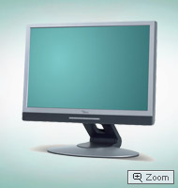
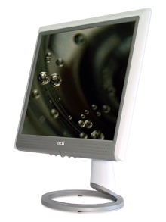
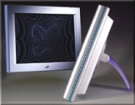
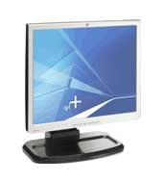
Известни марки монитори
X7 T FT LCD
SCENICVIEW
P24-1W
Acer JMT Prestigio MAG ASUS EIZO BenQ I IYAMA
Lenovo HANSOL
ViewSonic LCD Displays
Fujitsu
siemens
NEC
L1740 Flat Panel Monitor
ADI
i600
HP

